Slide 1

শুভেচ্ছা

Slide 2

দিপালী বাইন
সহকারী শিক্ষিকা (কম্পিউটার)
অক্সফোর্ড মিশন হাই স্কুল ,
বরিশাল ।

Slide 3

শ্রেণিঃ নবম
বিষয়ঃ ব্যবসায় পরিচিতি
অধ্যায়ঃ সপ্তম
বিষয়বস্তুঃ খুচরা ব্যবসায় (সংজ্ঞা, বৈশিষ্ট্য ও কার্যাবিলী )
সময়ঃ ৪০ মিঃ
তারিখঃ ত ২৭/১১/১২

Slide 4
শিখন ফল
খুচরা ব্যবসায় কী, তা বলতে পারবে।
খুচরা ব্যবসায়ের / ব্যবসায়ীর বৈশিষ্ট্যগুলো লিখতে পারবে ।
খুচরা ব্যবসায়ের কার্যাবলী বর্ণনা করতে পারবে।

Slide 5
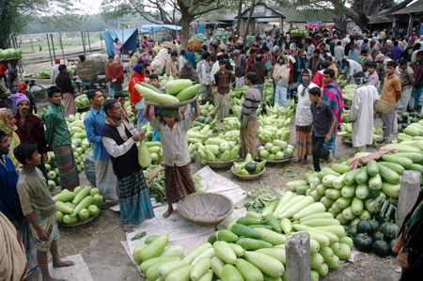
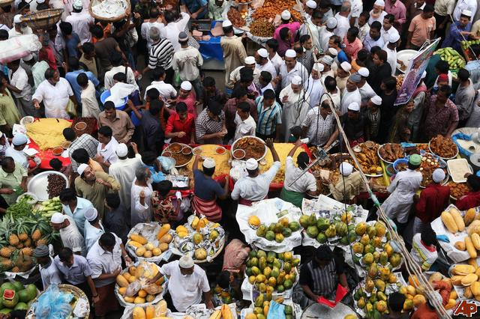
খুচরা ব্যবসায়

Slide 6
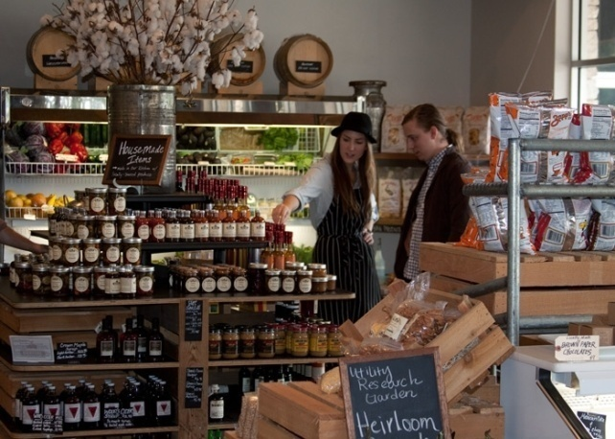
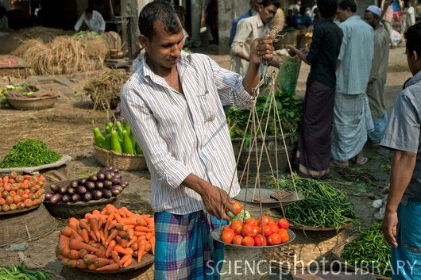
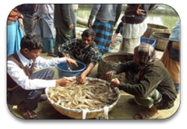
ছবি গুলো দেখ
খুচরা ব্যবসায় কাকে বলে?

Slide 7
পাইকার বা উৎপাদনকারীর নিকট থেকে পণ্য সংগ্রহ করে ভোক্তাদের নিকট বিক্রয় করার সাথে জড়িত কাজগুলোকে খুচরা ব্যবসায় বলে।

Slide 8
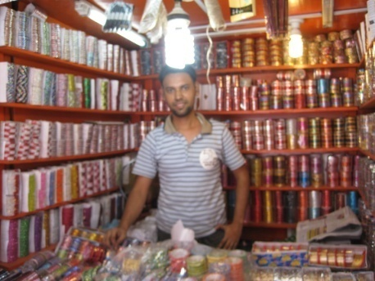
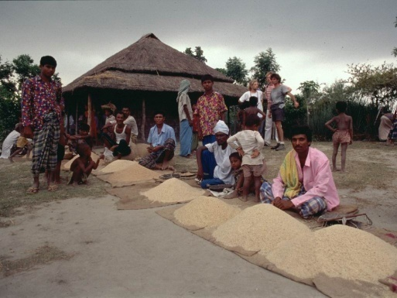
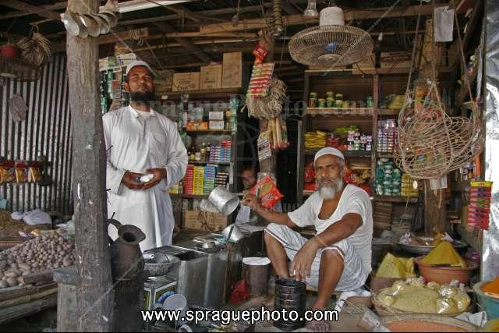
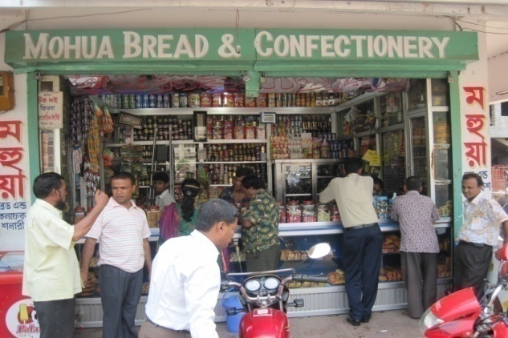
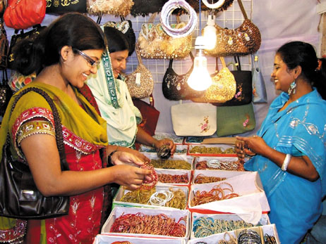
জোড়ায় কাজ
খুচরা ব্যবসায়ের / ব্যবসায়ীর বৈশিষ্ট্যগুলো লিখ ।

Slide 9
সল্পপুজিঁ বিনিয়োগ করে
গঠন প্রণালী সহজ
ভোক্তার আভিরুচি সর্ম্পকে স্পষ্ট জ্ঞান থাকে
বৈশিষ্ট্যসমূহ
ভোক্তার চাহিদা মোতাবেক পণ্য সরবরাহ করে
খুচরা মূল্যে পণ্য বিক্রি করে
ভোক্তার সাথে প্রত্যক্ষ যোগাযোগ থাকে
পাইকার ও ভোক্তার সাথে যোগসূত্র স্থাপন করে

Slide 10
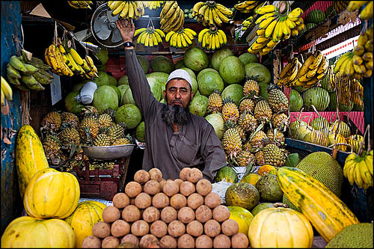
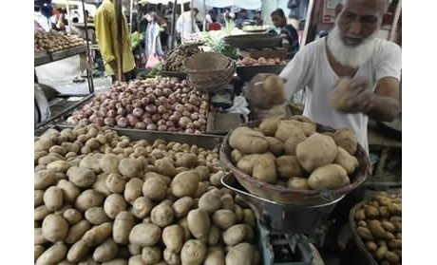
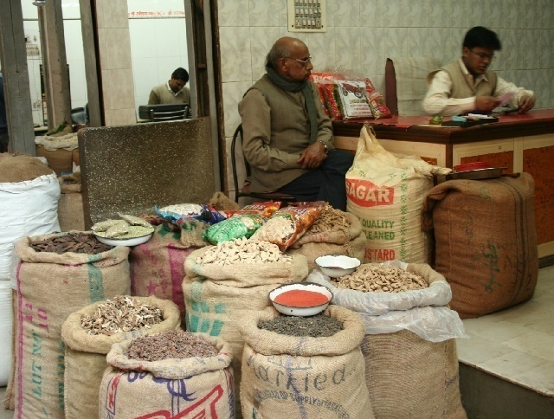
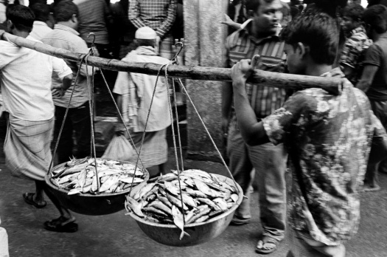
দলীয় কাজ
খুচরা ব্যবসায়ের কার্যবলীর একটি তালিকা তৈরি কর ?

Slide 11
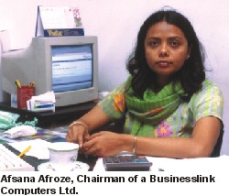
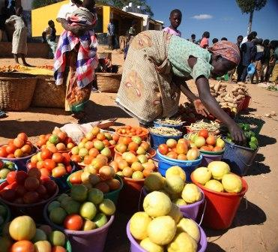


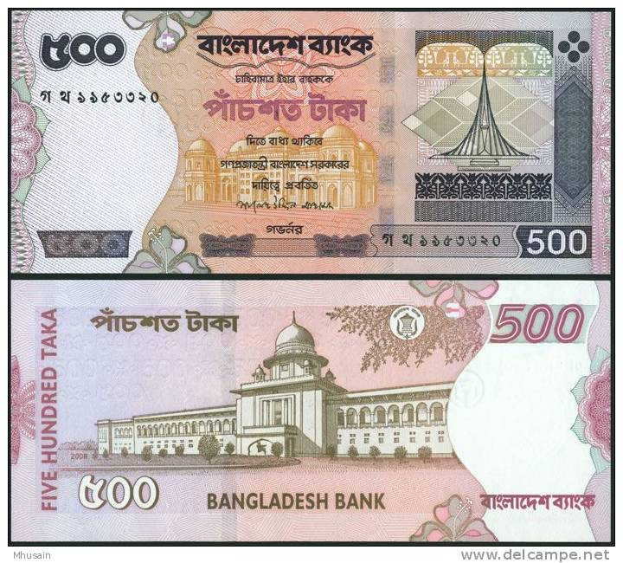
কার্যাবলীর তালিকা
বিক্রয়
বিজ্ঞাপণ
বিভাগকরণ
ক্রয়
পরিবহণ
অর্থ
তথ্য সরবরাহ

Slide 12
মূল্যায়ন
খুচরা ব্যবসায় কাকে বলে ?
বন্টন প্রণালীতে খুচরা ব্যবসায়ের অবস্থান কোথায় বল ?
খুচরা ব্যবসায়ীর ৩টি বৈশিষ্ট্য বল?
খুচরা ব্যবসায়ের ২টি কার্যবলী বল ?
৩ টি খুচরা পণ্যের নাম বল ?

Slide 13
বাড়ির কাজ
তোমার এলাকায় প্রতিষ্ঠিত কয়েক ধরনের খুচরা ব্যবসায় স্থাপনের যৌক্তিকতা বিশ্লেষণ কর ।

Slide 14

ধন্যবাদ

